Slide 1


FAZENDO O QUE É CORRETO

Slide 2


Superando o estresse financeiro ao contar os centavos.

Slide 3
Elaboração de um orçamento pessoal Necessidade x vontade

Slide 4

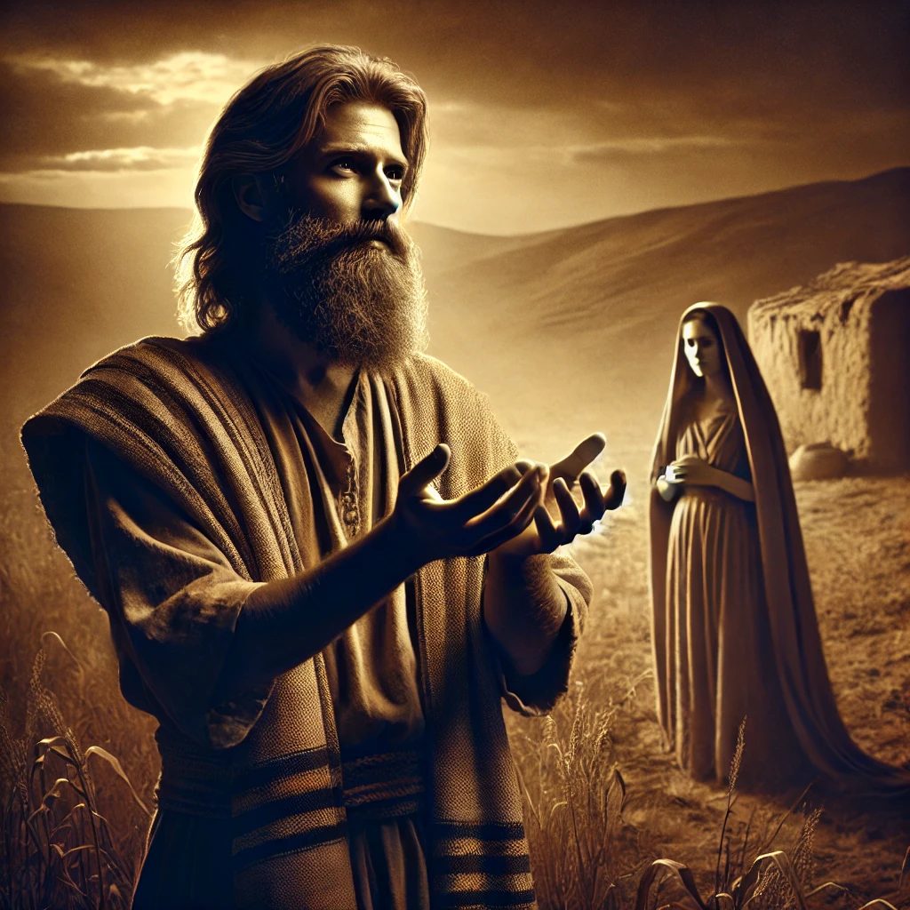
Elias e a viúva de Sarepta
1 Reis 17:7-16

Slide 5

OS PRINCÍPIOS CERTOS

Slide 6
Princípio 1: Identificar o uso correto.

Slide 7
Princípio 2:
Saber a quantidade certa.

Slide 8
Princípio 3:
Ter a atitude certa.

Slide 9
TRANSFORMANDO PRINCÍPIOS EM REGRAS

Slide 10
Regra 1: Identificar o uso correto
Muitas vezes um orçamento é considerado um balde único onde todos os gastos são jogados, sem qualquer distinção ou categorização, e onde o único indicador é o rendimento total.

Slide 11
PROBLEMAS:
Isso não permite que você controle os seus gastos (o seu rendimento total é o único indicador que você tem).

Slide 12
Há a tendência de negligenciar dois importantes aspectos das finanças pessoais:
a missão de Deus;
economias.

Slide 13
Para evitar tal situação, há dois elementos baseados nos princípios bíblicos de dizimar que podem ser aplicados: O uso do dízimo é restrito; o dízimo é uma porcentagem específica (10 por cento) da sua renda.

Slide 14
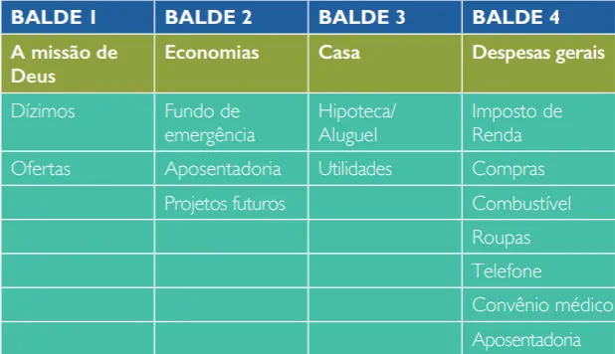

Slide 15
Regra 2: Saber a quantidade certa.
A próxima pergunta é: Que porcentagem da sua renda você vai alocar nesses baldes diferentes?

Slide 16
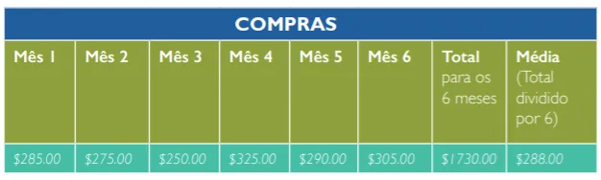
ORÇAMENTO EM BALDES
Média mensal: calcular as despesas médias dos últimos três a seis meses

Slide 17
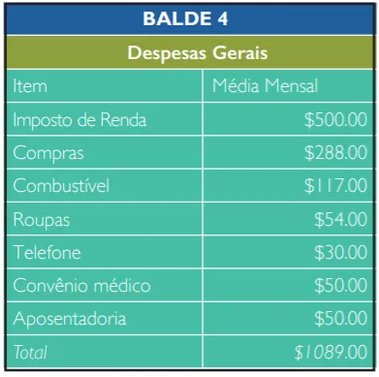
Baseado no exemplo acima e assumindo uma renda mensal de $3.500, a porcentagem nesse caso é de 31 por cento.

Slide 18
BALDE DA MISSÃO DE DEUS

Slide 19

Roubará o homem a Deus? Todavia, vós me roubais e dizeis: Em que te roubamos? Nos dízimos e nas ofertas.
Malaquias 3:8

Slide 20
Os dízimos e as ofertas são:
não intercambiáveis.
ambos importantes.

Slide 21
Nossas ofertas também devem ser um porcentagem da nossa renda, uma quantidade que cada indivíduo é livre para decidir.

Slide 22
Cada um dê conforme determinou em seu coração, não com pesar ou por obrigação, pois Deus ama quem dá com alegria”
2 Coríntios 9:7

Slide 23
BALDE DAS ECONOMIAS

Slide 24


O propósito principal de ter um “balde de economias” é estar preparado para qualquer emergência que possa surgir.

Slide 25
De acordo com especialistas, um fundo de emergência deve ter pelo menos três meses das suas despesas gerais e com a casa, e, idealmente, você deve tentar alcançar esse montante em não mais do que 12 meses.

Slide 26
Exemplo 1
Se, por exemplo, as suas despesas gerais e com a casa forem equivalentes a 60% da sua renda, o equivalente a três meses seria 180% da sua renda.

Slide 27
Ao longo do período de 12 meses, as suas economias deveriam ser 1/12 de 180% (da sua renda), o que é igual a 15% (da sua renda).

Slide 28
Quanto mais despesas você tem, mais você terá que economizar.

Slide 29
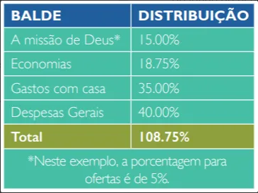
Exemplo 2
Gastos gerais: 35% Despesas gerais: 40% Balde de economia: 75% /4

Slide 30
Regra 3: Ter a atitude certa
Essa forma de orçamentar evita que você caia na armadilha de focar inteiramente nas suas necessidades, negligenciando assim a missão de Deus e falhando em economizar para emergências

Slide 31
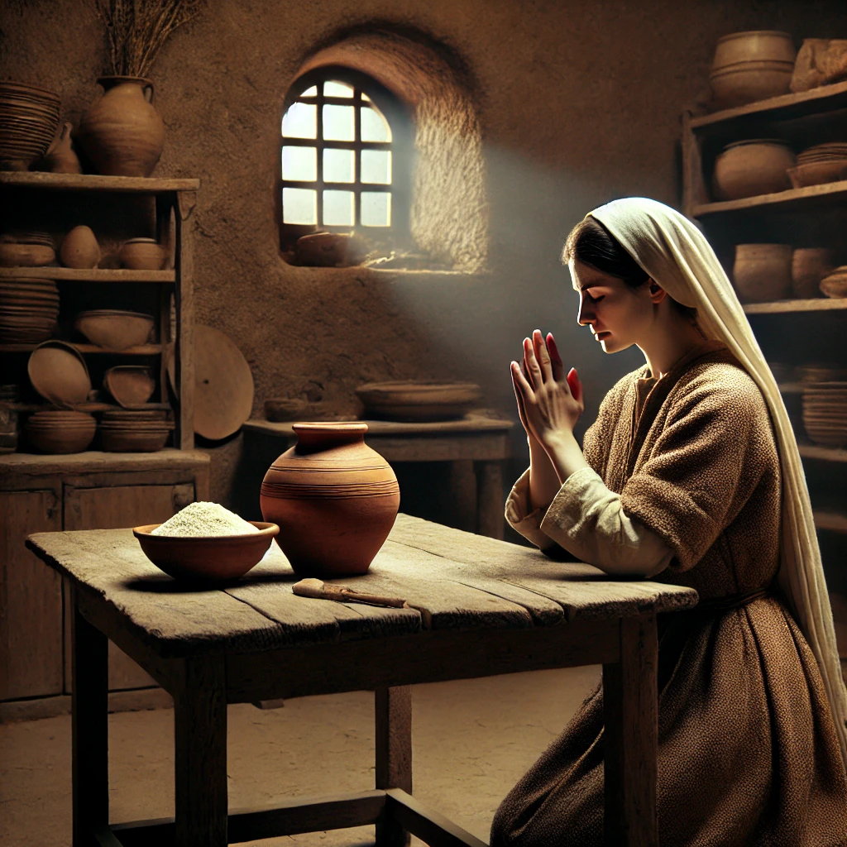
“a farinha na vasilha não se acabou e o azeite na botija não se secou, conforme a palavra do Senhor proferida por Elias
1 Reis 17:16, NVI

Slide 32
Muitas pessoas desistem.
A atitude certa é fazer desse processo uma atividade espiritual ao estabelecer e seguir as regras em espírito de oração.

Slide 33
“do Senhor é a terra e tudo o que nela existe”
Salmos 24:1, NVI

